Slide 1
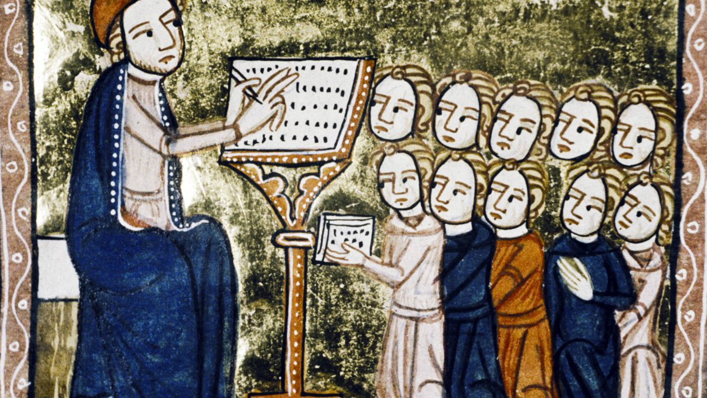
科学通史5 中世纪大学和经院哲学
胡翌霖
清华大学科学史系
https://yilinhut.net

Slide 2
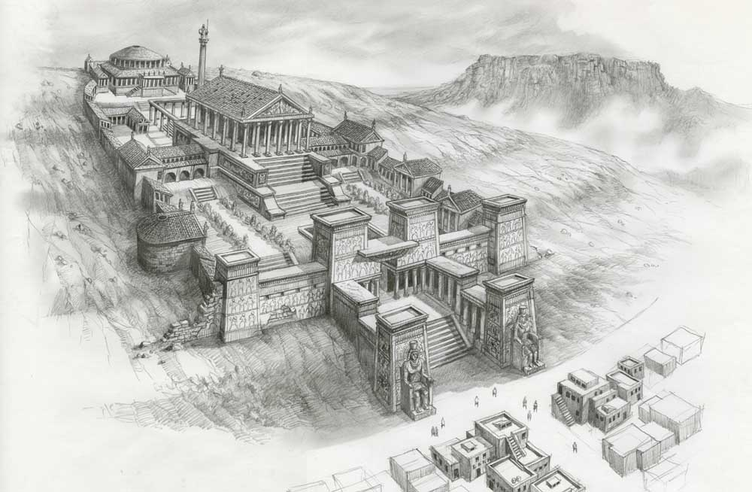
缪斯宫

Slide 3
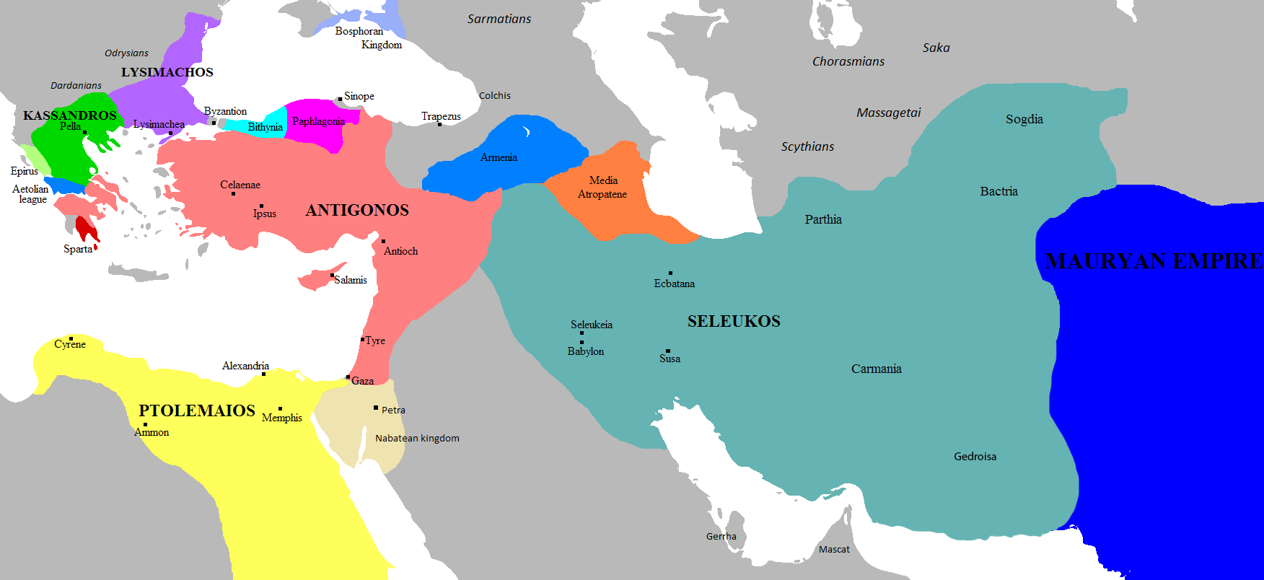
希腊化时期：托勒密埃及（323BC-30BC）

Slide 4
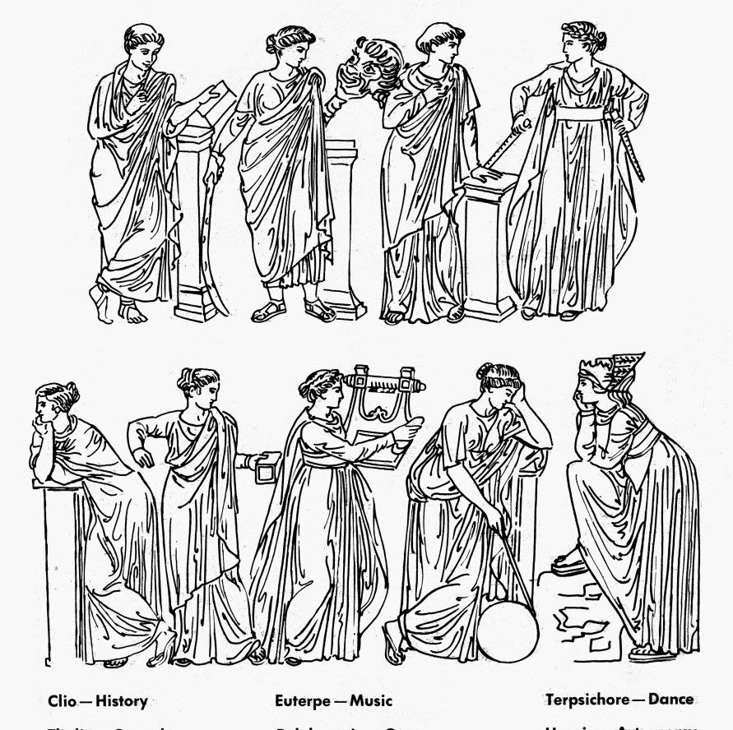
缪斯宫的建立
Musaeum/Mouseion
缪斯女神（Muses）的神庙。
历史、音乐、舞蹈、喜剧、演讲术、天文学、情歌、英雄诗、悲剧。
更像柏拉图学园或吕克昂学园
供养学者进行教学、研究的官方机构
公元前3世纪到公元后3世纪
415年希帕提娅被处死

Slide 5
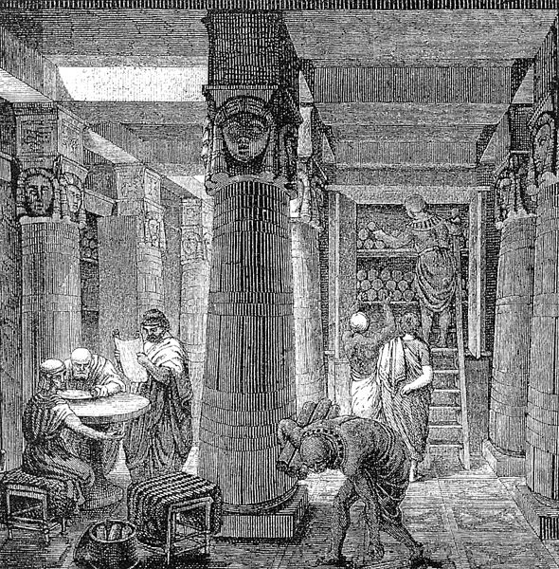
缪斯宫有什么？
图书馆、解剖室、动物园、植物园、天文台、大讲堂、长廊、餐馆等。
托勒密王：“收集所有知识”
搜查入港船只上所有书籍，抄录一份，收藏原版，返还抄本
4万~40万纸莎草书卷
官方供养数十名学者自由交流、研究、演讲
阿基米德、阿里斯塔克、埃拉托色尼、欧几里得、希帕克斯、阿波罗尼奥斯、希罗菲卢斯、希罗

Slide 6
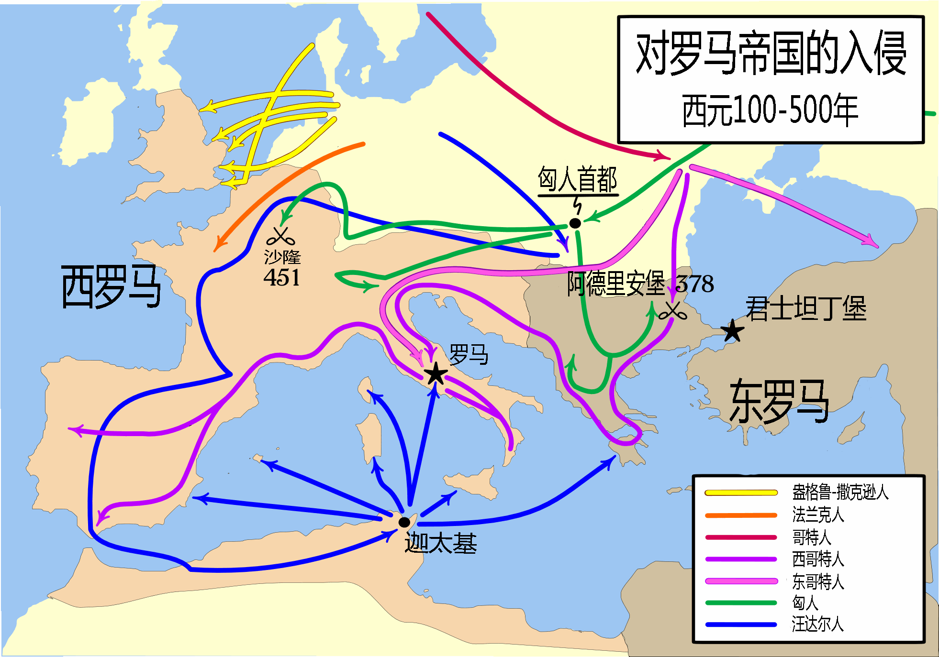
什么是中世纪？
5世纪~15世纪
西罗马帝国灭亡→东罗马帝国灭亡
古代与现代的“中间”：黑暗时代
迪昂（1861-1916）：连续性

Slide 7
（基督教）收复失地运动
阿拉伯文明的衰落：
13世纪蒙古的征服
14世纪重新崛起的奥斯曼帝国趋于保守
欧洲大航海时代弯道超车
后倭马亚王朝的瓦解
10世纪达到顶峰后陷入分裂

Slide 8
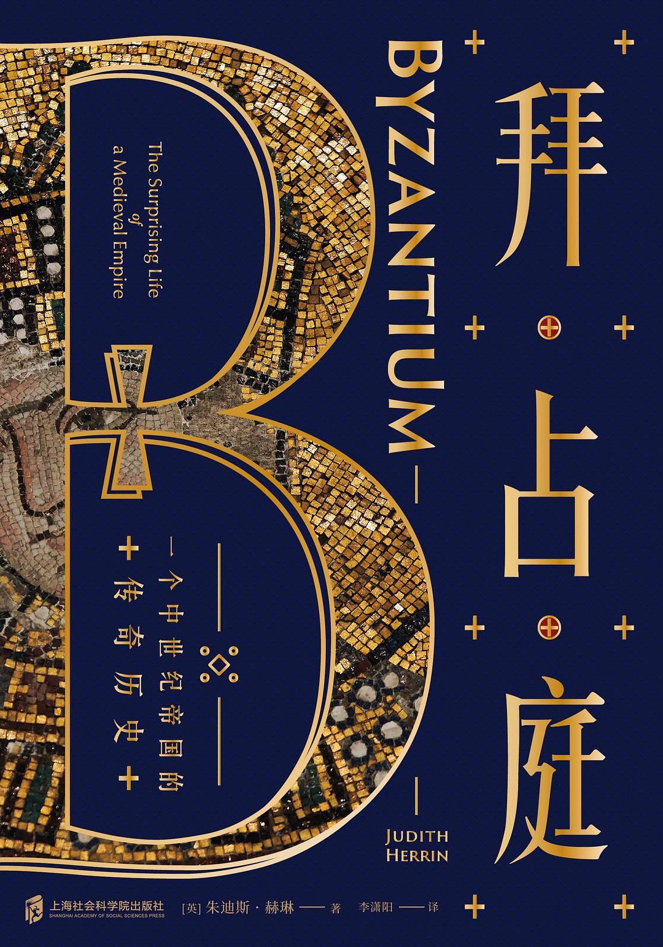
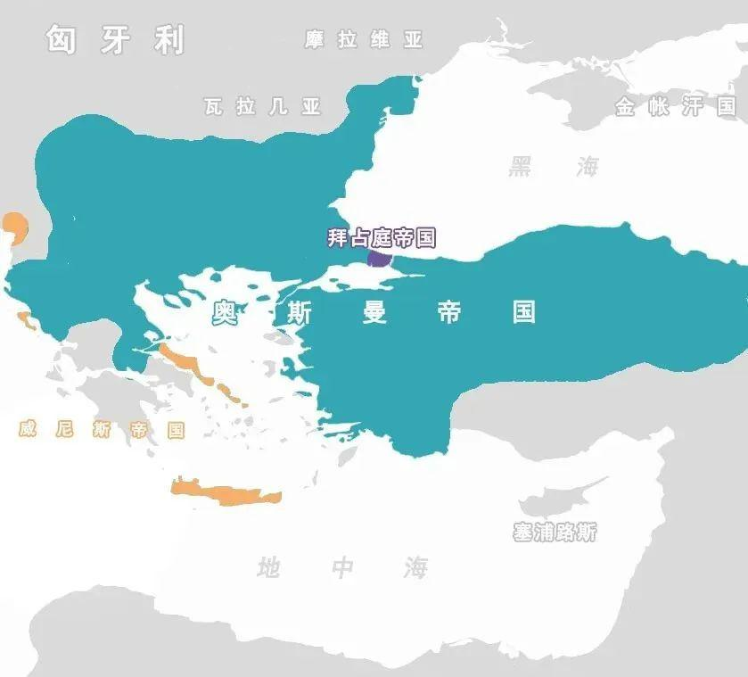
拜占庭帝国衰亡（395-1453）

Slide 9
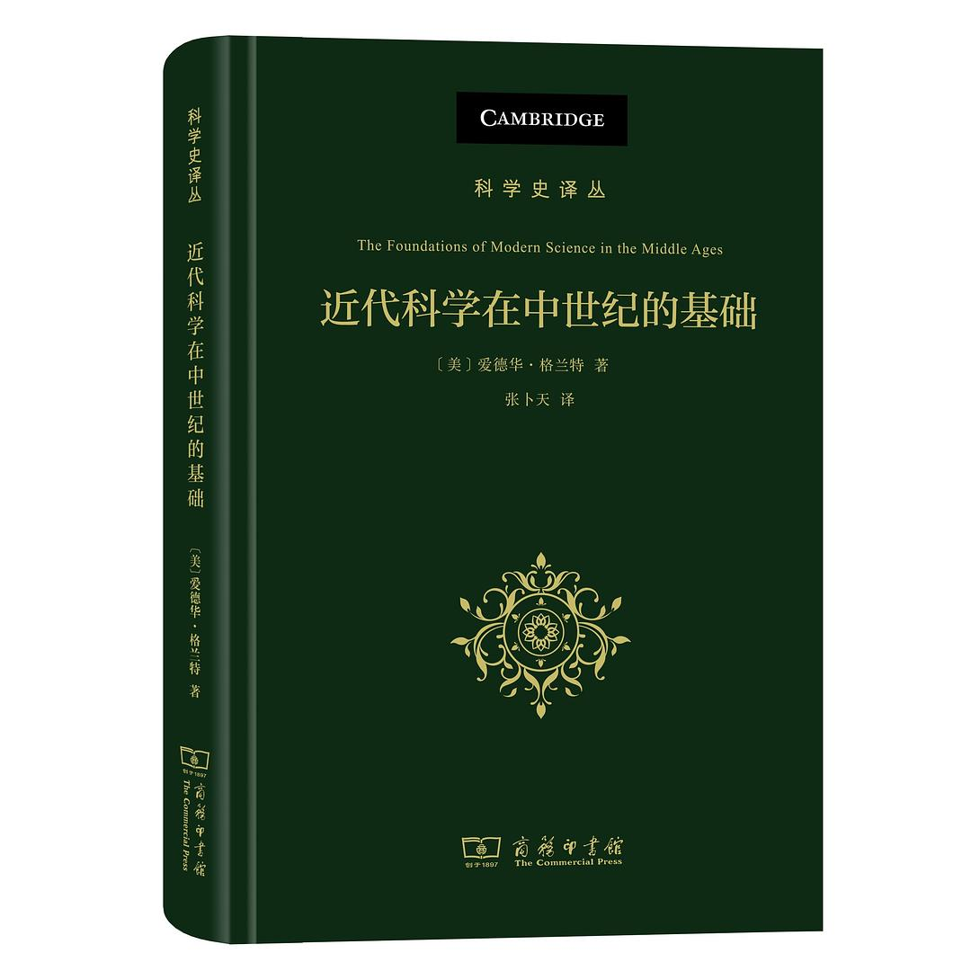
大学的兴起
格兰特：“人类经历了无数城市文明的兴衰，但没有一种城市文明产生过欧洲大学那样的东西……它源于西方在12世纪的特殊状况。”
1088/1158年，意大利博洛尼亚大学
1150/1200年，巴黎大学
1167/1248年，牛津大学
1209/1231年，剑桥大学

Slide 10
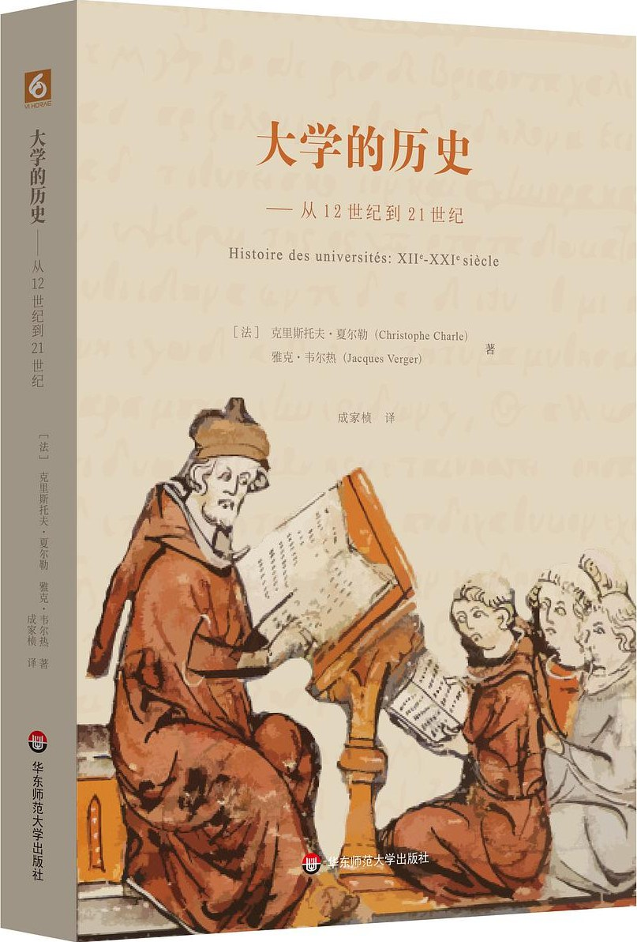
大学是什么？
梅贻琦：“大学者，非谓有大楼之所谓也，﻿乃有大师之谓也。”
柏拉图学院、缪斯宫算大学吗？
大学≠高等教育，
“教师与学生被集合起来，以便保证确定数量学科的高水平教育的（或多或少）自治共同体……它诞生于13世纪的意大利、法国和英国”

Slide 11
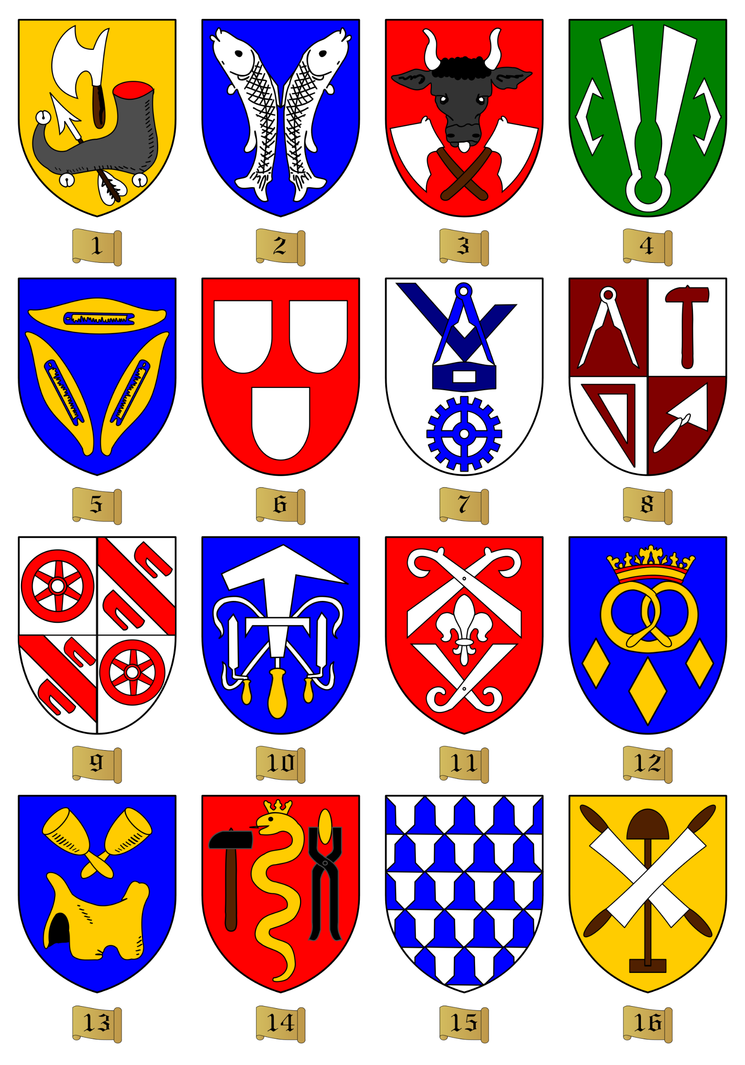
Universitas（全体/行会）
大学之大：大楼× 大师？ 大伙儿√
全体教师+全体学生=大学
艺学院、神学院、医学院和法学院

Slide 12
大学的自治特征
自建章程，自治选举，超越民族和地域广泛招生
大学最初通常没有固定场所，经常在教师家中上课，后来开始长期租用乃至建造教学空间。
师生共同体通过罢工、出走等手段争取权益
剑桥诞生于出走牛津的师生1209
帕多瓦大学诞生于出走博洛尼亚的师生1222
1229年巴黎大学学生和地方官发生流血冲突，学生集体出走巴黎，地方主教反对，教皇支持，两年后缓解，地方官释放善意

Slide 13
王权与教权夹缝中的市民社会
国王vs.地方官员VS.教皇vs.地区主教
三种大学
完全由学生支付教师工资：博洛尼亚大学
由教会赞助教师：巴黎大学
由王室赞助教师：牛津、剑桥

Slide 14
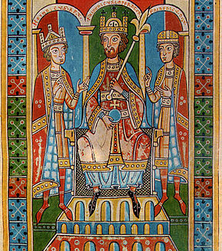
学术自由
腓特烈一世颁布的博洛尼亚大学章程（学术特权）（1155or1158）
学者享受与神职人员相似的豁免权
以学术为目的的迁移和旅行是自由的
有权接受主教法庭而不是当地民事法庭的审判

Slide 15
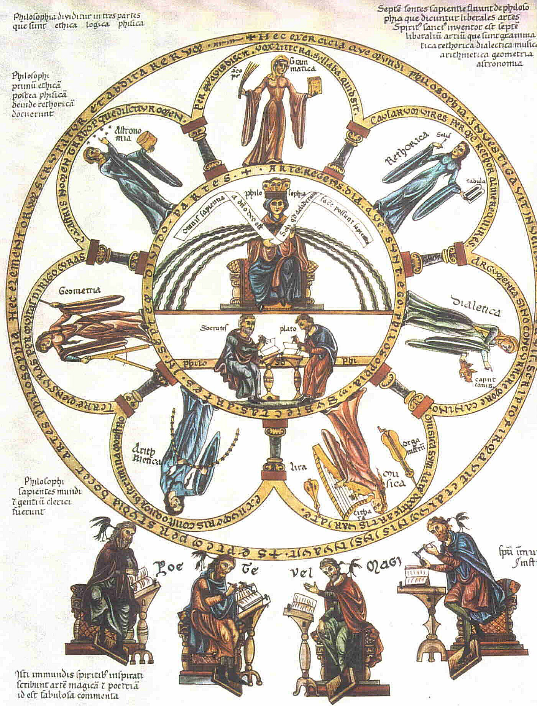
大学学什么？
艺学院（Arts）、法学院、医学院、神学院
艺学院先学三艺（文法、修辞、逻辑）再学四艺（算数、几何、天文、音乐）。后来又增加亚里士多德三种哲学（自然哲学、道德哲学和形而上学）。
3~4年艺学学士，6年艺学硕士。艺学硕士毕业才可以选择一个更高学院就读。高等学院可能需要学习12年。

Slide 16
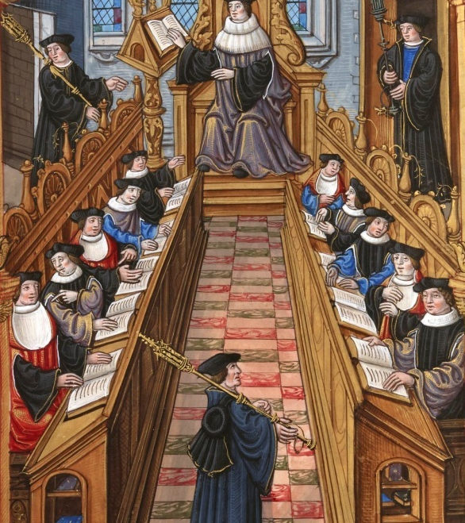
经院论辩
常规论辩（每周一次，学生参加，导师裁定）、自由论辩（每年一两次，公开进行，第一天提出争议性问题，也可以回答问题，教师梳理几十个问题并形成一套逻辑，第二天给出裁定。毕业考试：主持一场论辩。
例如天使相关问题：“天使是否处于一个位置？”“一个天使是否可以同时处于几个位置？”“几个天使是否可以同时处于一个位置？”“天使是否可以从一个位置移到另一个位置？”“天使的运动是瞬间完成的还是需要一段时间？”

Slide 17
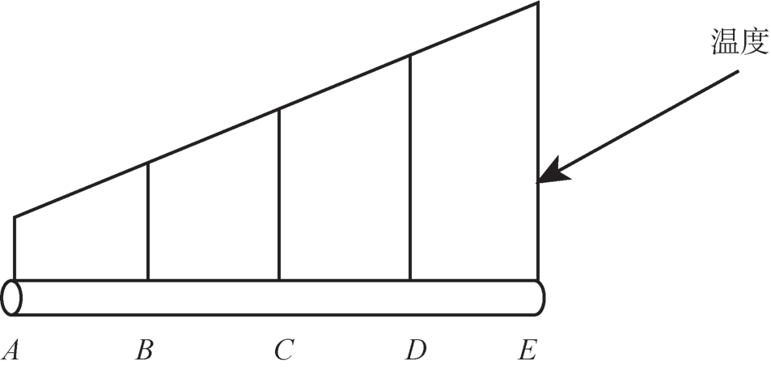
运动学的量化
让·布里丹（1292—1363）：“冲力”理论
奥雷姆（约1320—1382）：匀加速运动及其中速度定理

Slide 18
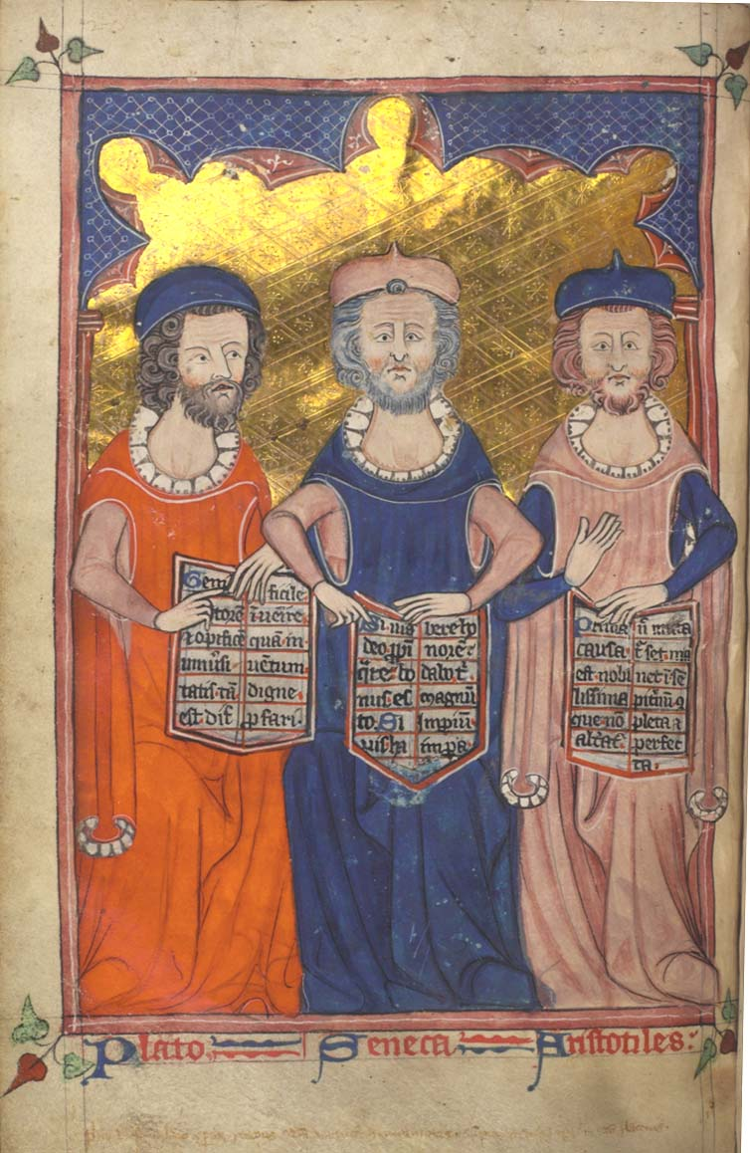
大谴责Condemnations of 1210–1277
1210年，巴黎大学禁止教授亚里士多德的《物理学》和《形而上学》
罗马教廷几次强调禁令。效果有限。
图卢兹大学：到咱们这儿来读吧
巴黎大学：不作主课，但列为阅读书目。师生始终可以私下讨论亚里士多德，1240年后变为公开讨论。
托马斯·阿奎那（约1225—1274）：《神学大全》
1277年，巴黎主教：219条亚里士多德的错误命题。
效力有限，牛津几乎不受影响
实质上解放思想的作用？（辩题清单）

Slide 19
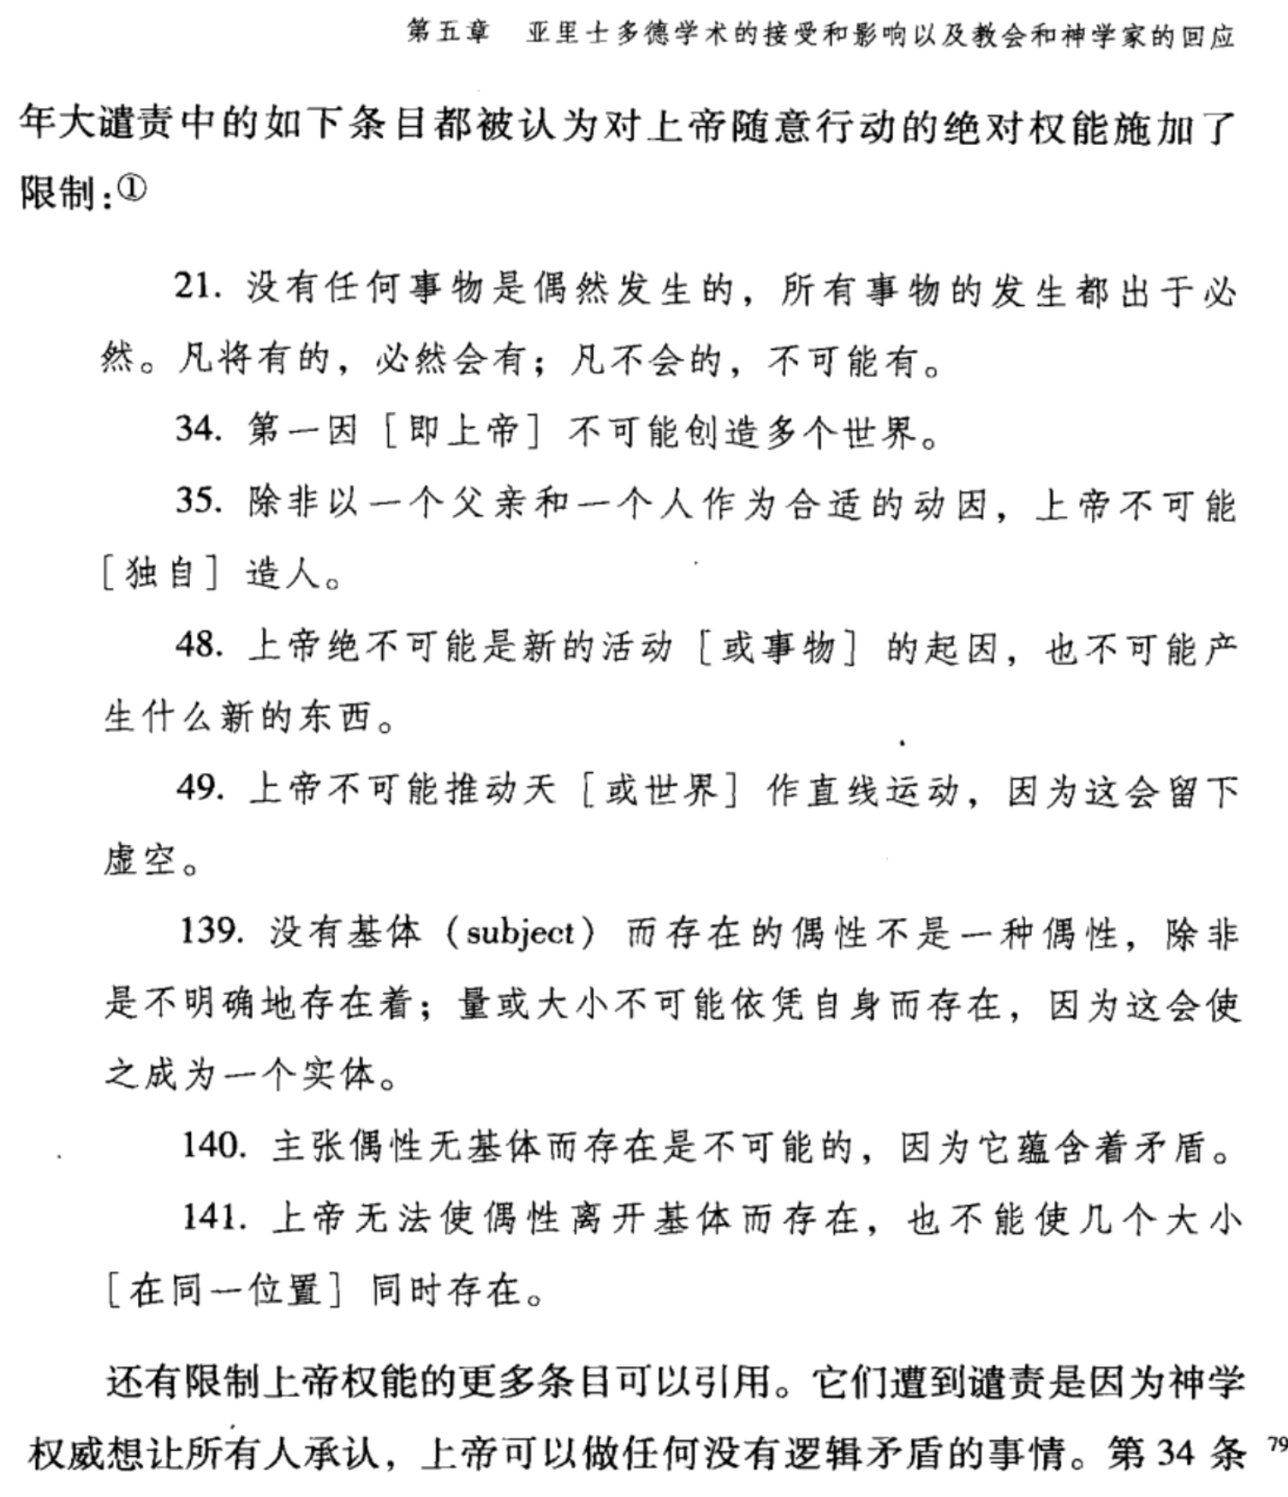
谴责条目举例

Slide 20
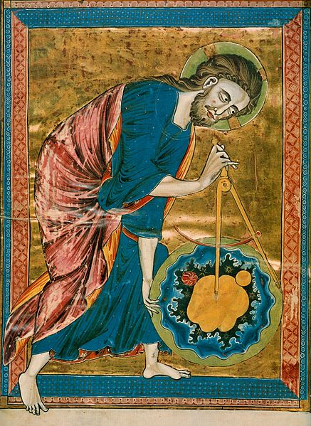
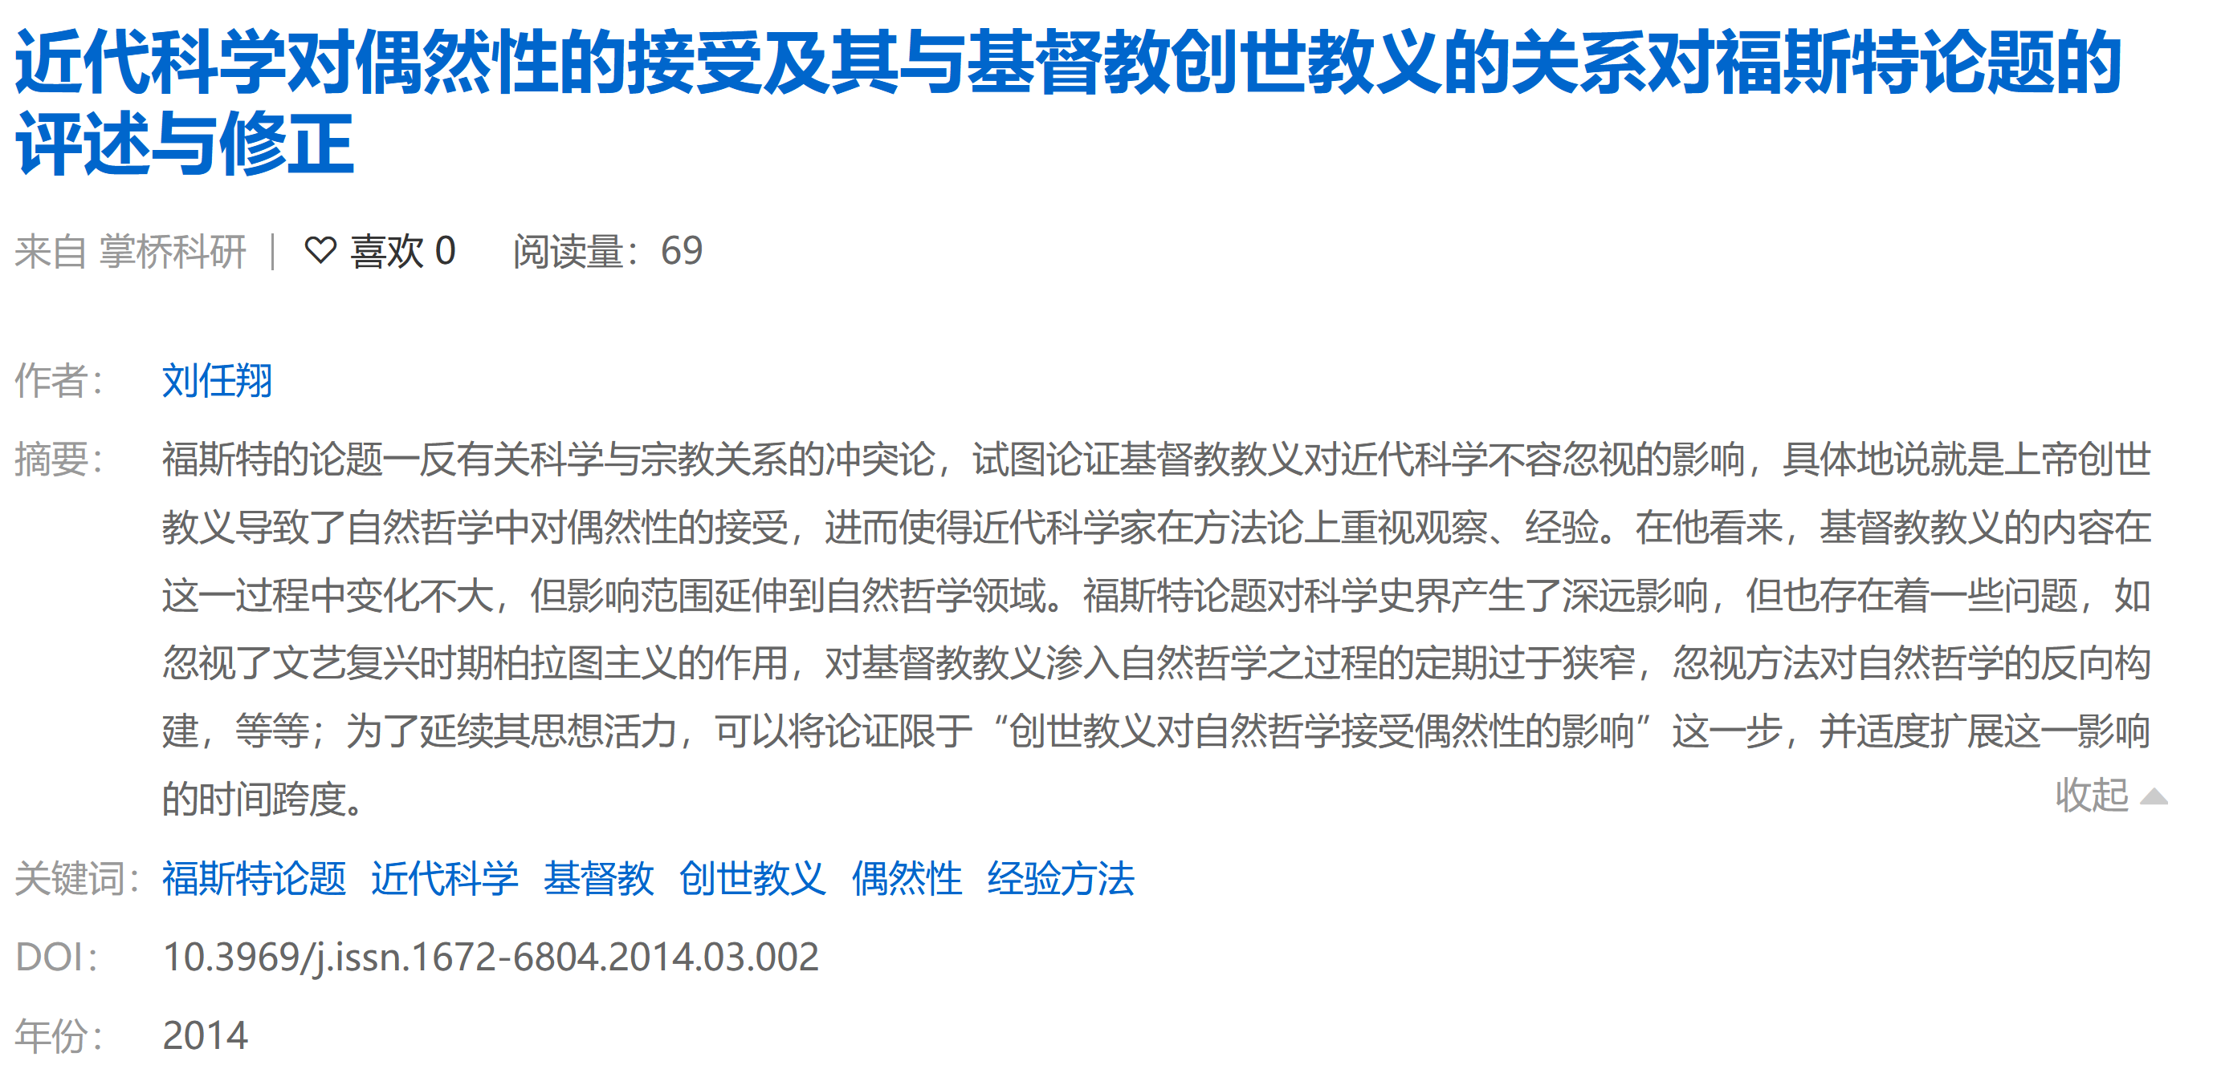
借助“上帝”引入的
机械自然观的逻辑前提
经验研究的合法性地位

Slide 21
机械自然观的逻辑前提
自然=内在性=非外在性
机械→外在性
——设计者（形式因）、制造者（作用因）和操作者（目的因）
自然界=机械？

Slide 22
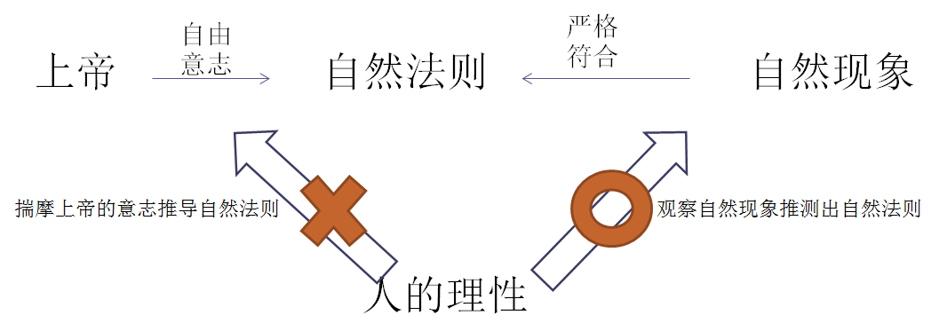
上帝与自然法则： 经验研究的合法性
上帝自由意志 → 世界的偶然性
上帝的律法 → 世界的规律性

Slide 23
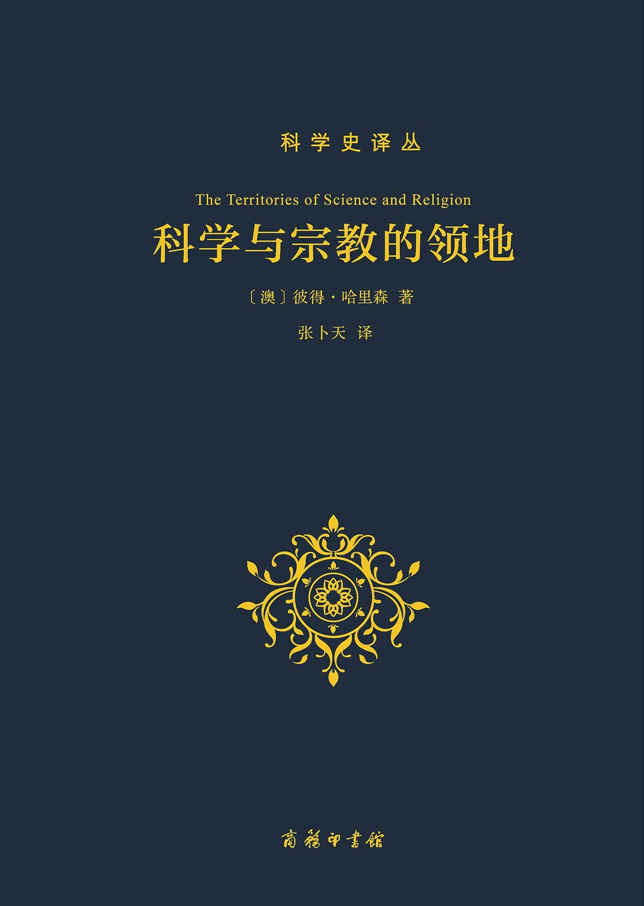
科学与宗教的关系？
“以色列和埃及在1600年有过战争”？
““科学”（scientia）与“宗教”（religio）在中世纪的关系问题非常不同于现代的科学与宗教的关系问题。如果问托马斯·阿奎那这个问题，他可能会说：科学是一种理智习性；而宗教和其他德性一样，是一种道德习性。”

